Slide 1
POWIATOWE CENTRUM SPORTU W TCZEWIE
PODSUMOWANIE
WSPÓŁZAWODNICTWO SPORTOWE SZKÓŁ
W POWIECIE TCZEWSKIM
W ROKU SZKOLNYM 2021/2022
Tczew, dnia 22.06.2022 rok

Slide 2
POWIATOWE CENTRUM SPORTU W TCZEWIE
Liczba szkół biorących udział w zawodach
ID | IMS | LIC
15 (32) | 18 (32) | 11 (11)
Rok szkolny 2021/2022

Slide 3
POWIATOWE CENTRUM SPORTU W TCZEWIE
Liczba zawodów z podziałem na kategorie wiekowe
 | ID | IMS | LIC
Powiatowe | 25 | 23 | 29
Półfinały | 9 | 6 | 12
Finały | 1 | - | -
Łącznie | 35 | 29 | 41
Łącznie | 105
Rok szkolny 2021/2022

Slide 4
POWIATOWE CENTRUM SPORTU W TCZEWIE
Zasady przyznawania punktów
1 miejsce – 11 pkt
2 miejsce – 10 pkt
3 miejsce - 9 pkt
11 miejsce – 1 pkt
Rok szkolny 2021/2022

Slide 5
POWIATOWE CENTRUM SPORTU W TCZEWIE
IGRZYSKA DZIECI
Rok szkolny 2021/2022

Slide 6
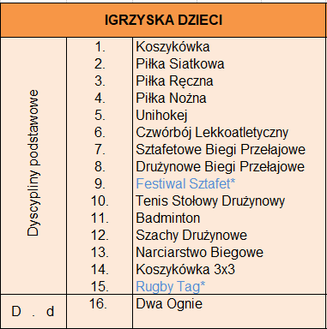
POWIATOWE CENTRUM SPORTU W TCZEWIE
Konkurencje
Rok szkolny 2021/2022

Slide 7
POWIATOWE CENTRUM SPORTU W TCZEWIE
3
MIEJSCE
SP Nr 1 Gniew
Rok szkolny 2021/2022

Slide 8
POWIATOWE CENTRUM SPORTU W TCZEWIE
2
MIEJSCE
SP Małe Walichnowy
Rok szkolny 2021/2022

Slide 9
POWIATOWE CENTRUM SPORTU W TCZEWIE
1
MIEJSCE
SP NR 12 Tczew
Rok szkolny 2021/2022

Slide 10
POWIATOWE CENTRUM SPORTU W TCZEWIE
KLASYFIKACJA MEDALOWA
SP Nr 12
Tczew
(125 pkt)
SP Małe Walichnowy
(93 pkt)
SP Nr 1 Gniew
(84 pkt)
Rok szkolny 2021/2022

Slide 11
POWIATOWE CENTRUM SPORTU W TCZEWIE
Klasyfikacja wg ilości punktów
Notes:
kmlkjlj

Slide 12
POWIATOWE CENTRUM SPORTU W TCZEWIE
Udział w zawodach
Notes:
kmlkjlj

Slide 13
POWIATOWE CENTRUM SPORTU W TCZEWIE
Ilość zwycięstw
Notes:
kmlkjlj

Slide 14
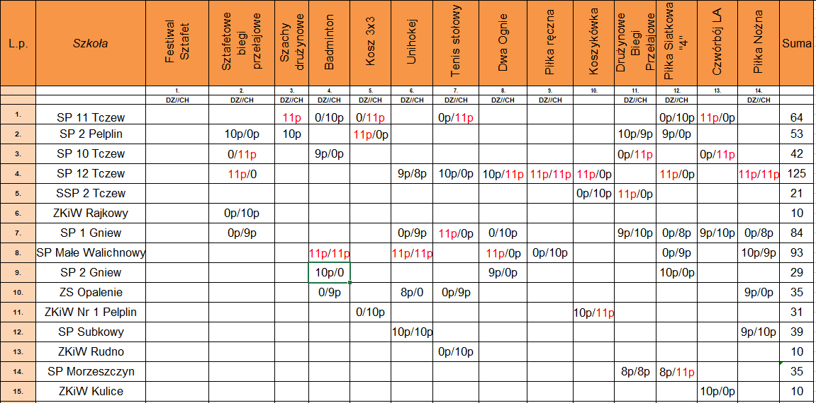
POWIATOWE CENTRUM SPORTU W TCZEWIE
Punktacja wg konkurencji
Rok szkolny 2021/2022

Slide 15
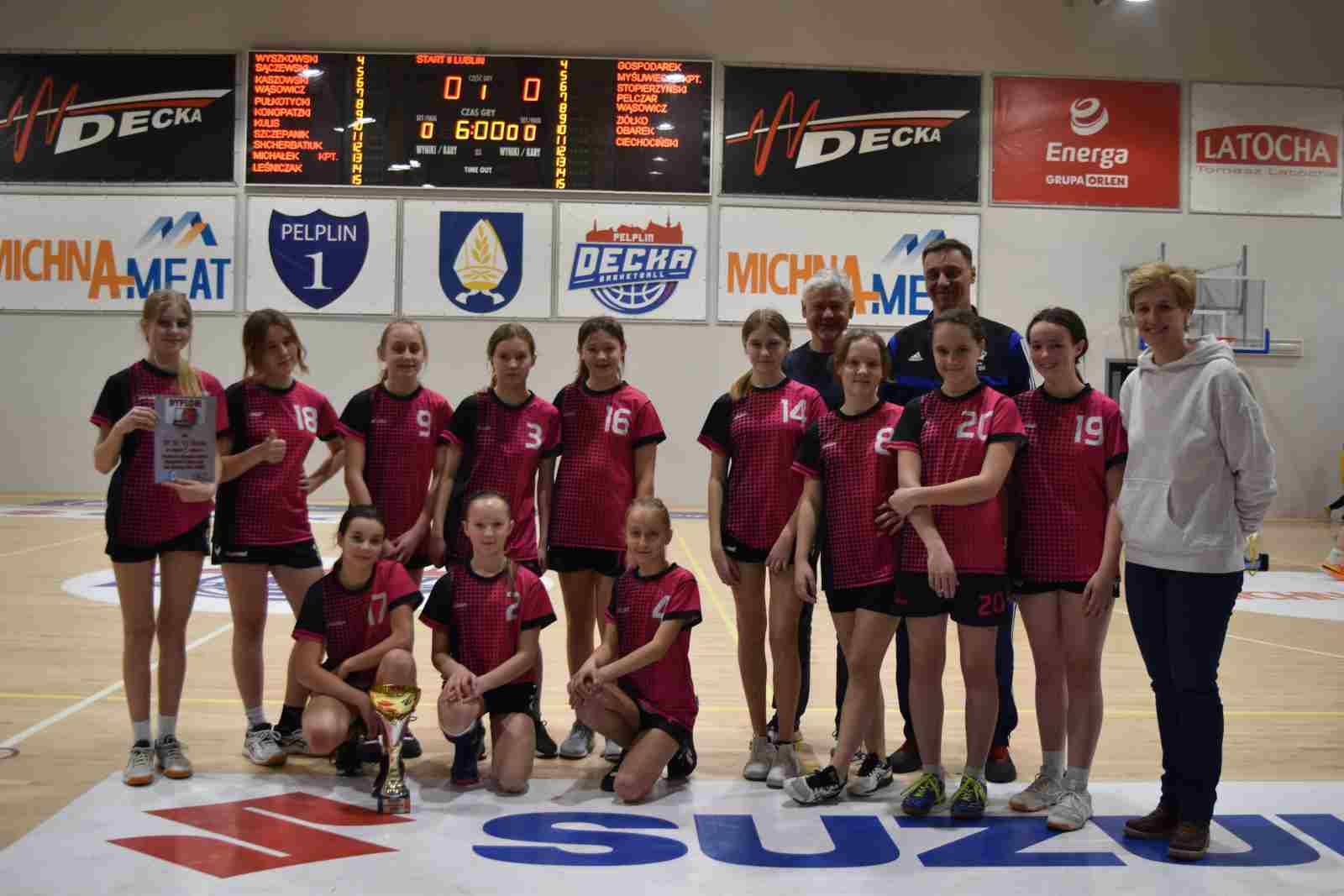
POWIATOWE CENTRUM SPORTU W TCZEWIE
SP NR 12 TCZEW
KOSZYKÓWKA DZIEWCZĄT – I MIEJSCE
Rok szkolny 2021/2022

Slide 16
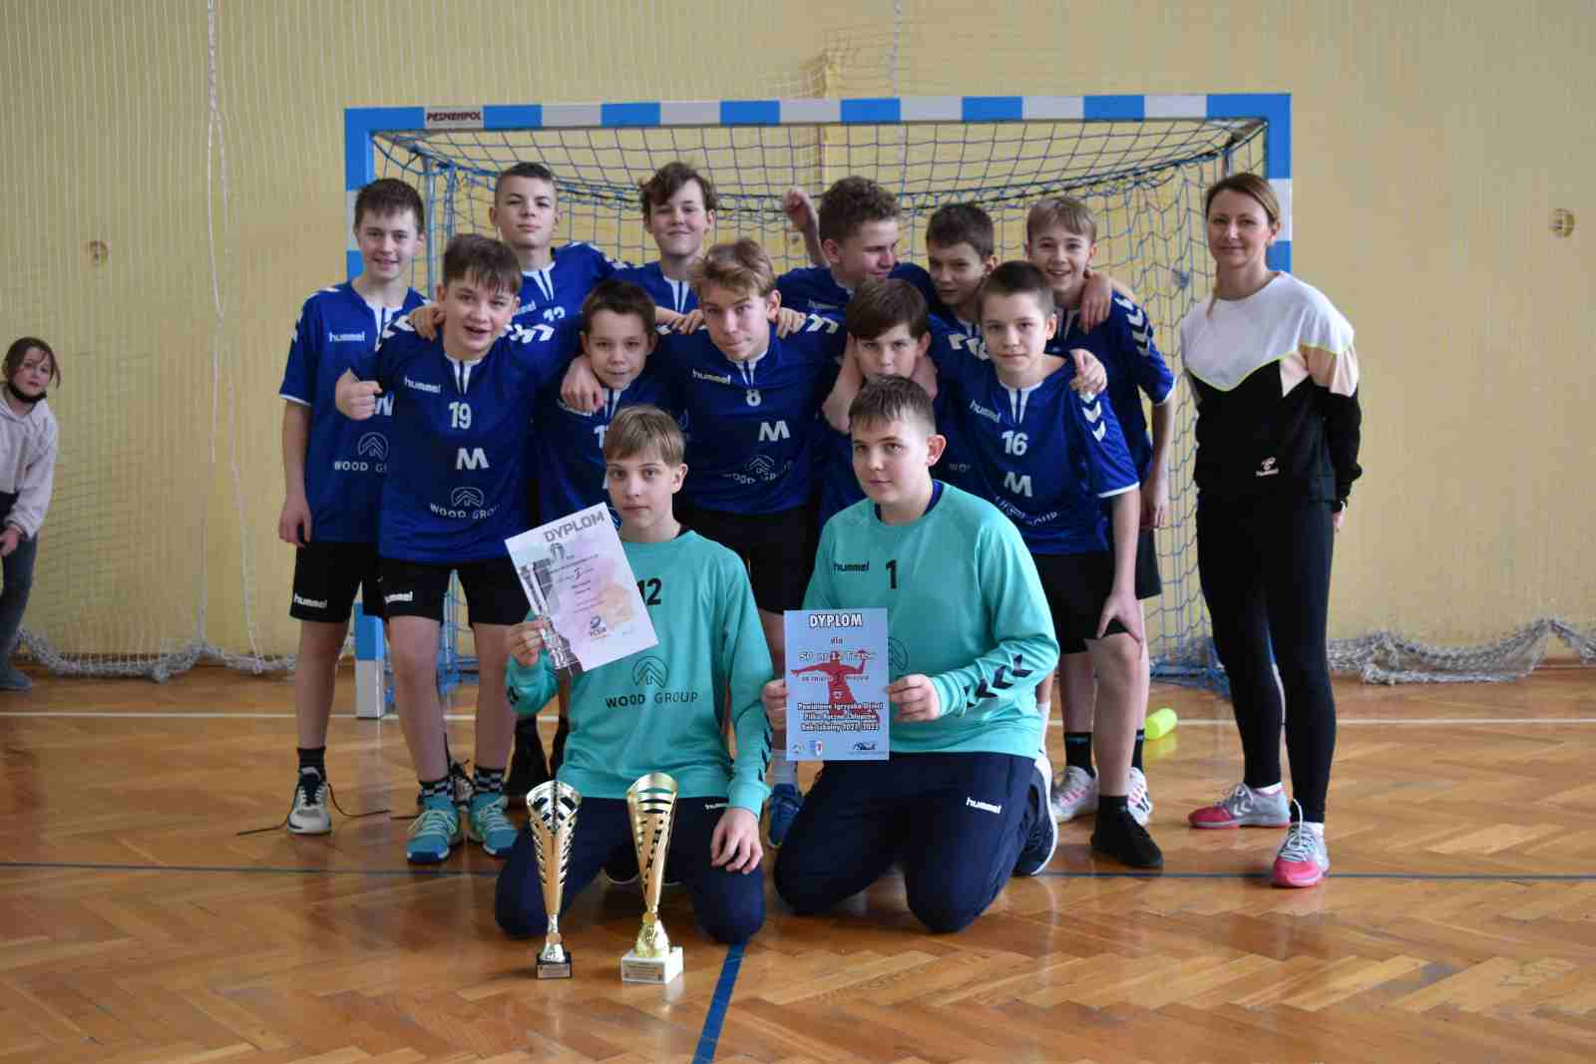
POWIATOWE CENTRUM SPORTU W TCZEWIE
SP NR 12 TCZEW
PIŁKA RĘCZNA CHŁOPCÓW – I MIEJSCE
Rok szkolny 2021/2022

Slide 17
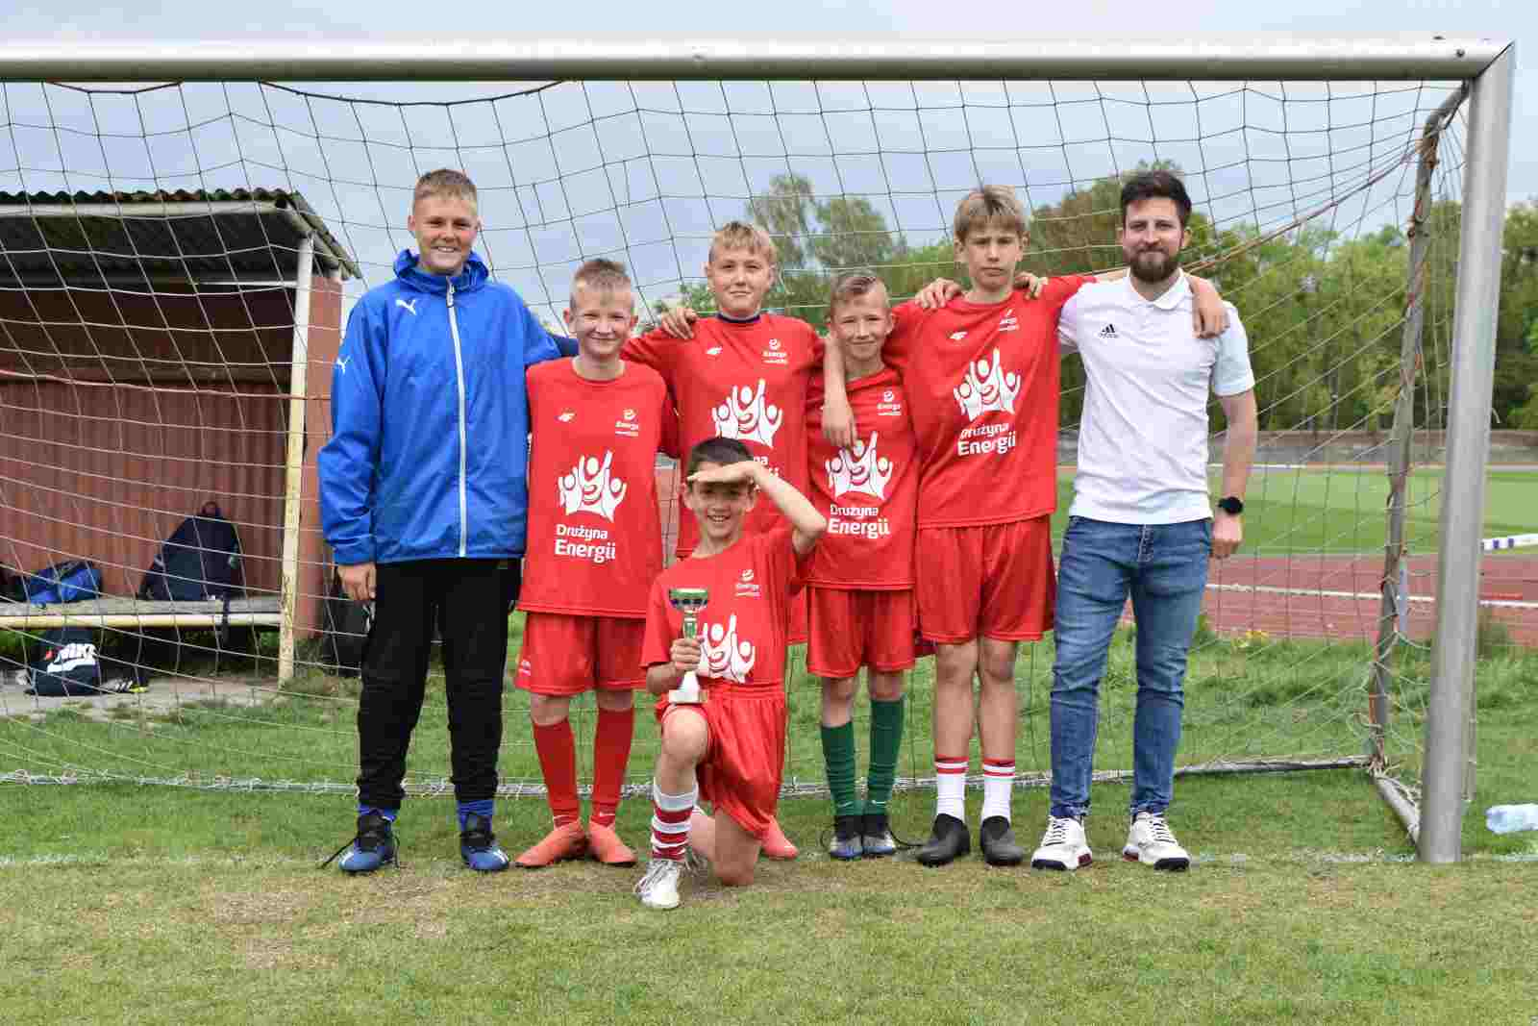
POWIATOWE CENTRUM SPORTU W TCZEWIE
SP NR 12 TCZEW
PIŁKA NOŻNA CHŁOPCÓW – I MIEJSCE
Rok szkolny 2021/2022

Slide 18
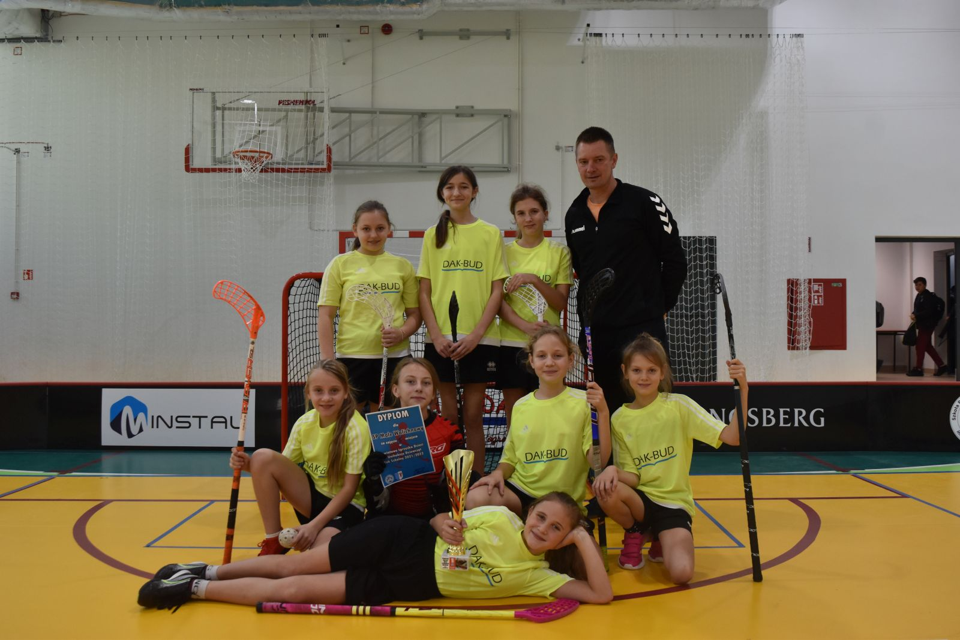
POWIATOWE CENTRUM SPORTU W TCZEWIE
SP MAŁE WALICHNOWY
UNIHOKEJ DZIEWCZĄT – I MIEJSCE
Rok szkolny 2021/2022

Slide 19
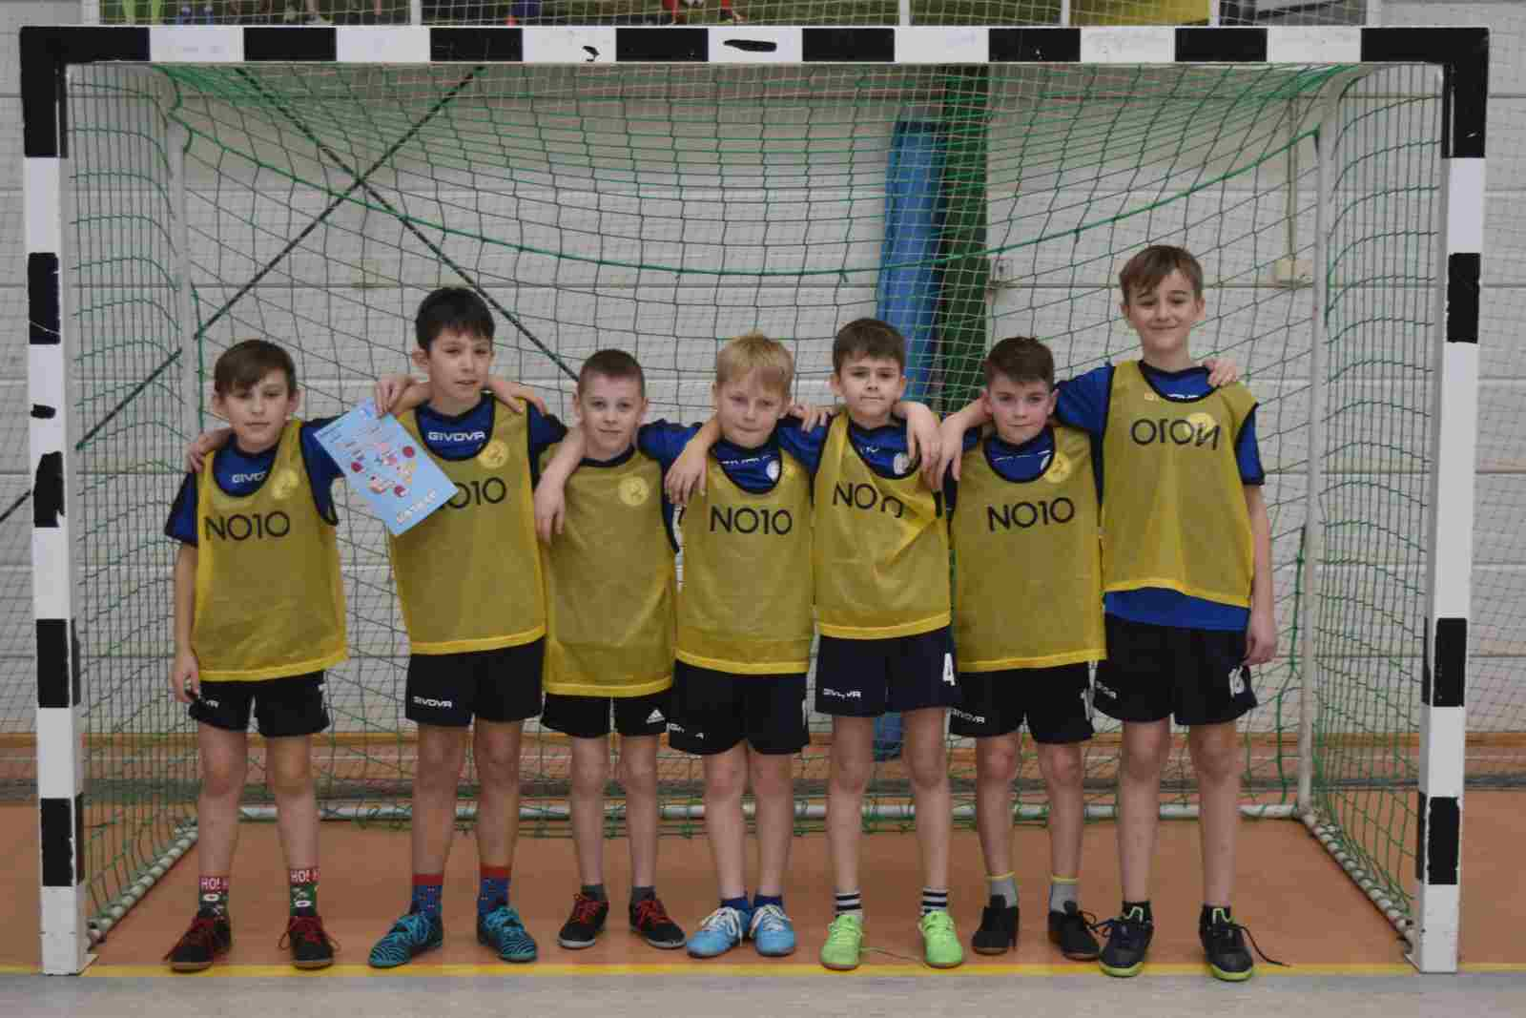
POWIATOWE CENTRUM SPORTU W TCZEWIE
SP NR 1 GNIEW
DWA OGNIE CHŁOPCÓW – II MIEJSCE
Rok szkolny 2021/2022

Slide 20
POWIATOWE CENTRUM SPORTU W TCZEWIE
IGRZYSKA
MŁODZIEŻY SZKOLNEJ
Rok szkolny 2021/2022

Slide 21
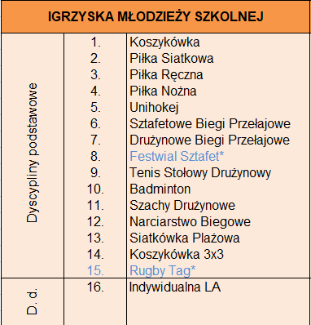
POWIATOWE CENTRUM SPORTU W TCZEWIE
Konkurencje
Rok szkolny 2021/2022

Slide 22
POWIATOWE CENTRUM SPORTU W TCZEWIE
3
MIEJSCE
SP Nr 2 Pelplin
Rok szkolny 2021/2022

Slide 23
POWIATOWE CENTRUM SPORTU W TCZEWIE
2
MIEJSCE
ZS Subkowy
Rok szkolny 2021/2022

Slide 24
POWIATOWE CENTRUM SPORTU W TCZEWIE
1
MIEJSCE
SP NR 11 TCZEW
Rok szkolny 2021/2022

Slide 25
POWIATOWE CENTRUM SPORTU W TCZEWIE
KLASYFIKACJA MEDALOWA
SP Nr 11
Tczew
(115 pkt)
ZS Subkowy
(88 pkt)
SP Nr 2 Pelplin
(87 pkt)
Rok szkolny 2021/2022

Slide 26
POWIATOWE CENTRUM SPORTU W TCZEWIE
Klasyfikacja wg ilości punktów
Notes:
kmlkjlj

Slide 27
POWIATOWE CENTRUM SPORTU W TCZEWIE
Udział w zawodach
Notes:
kmlkjlj

Slide 28
POWIATOWE CENTRUM SPORTU W TCZEWIE
Ilość zwycięstw
Notes:
kmlkjlj

Slide 29
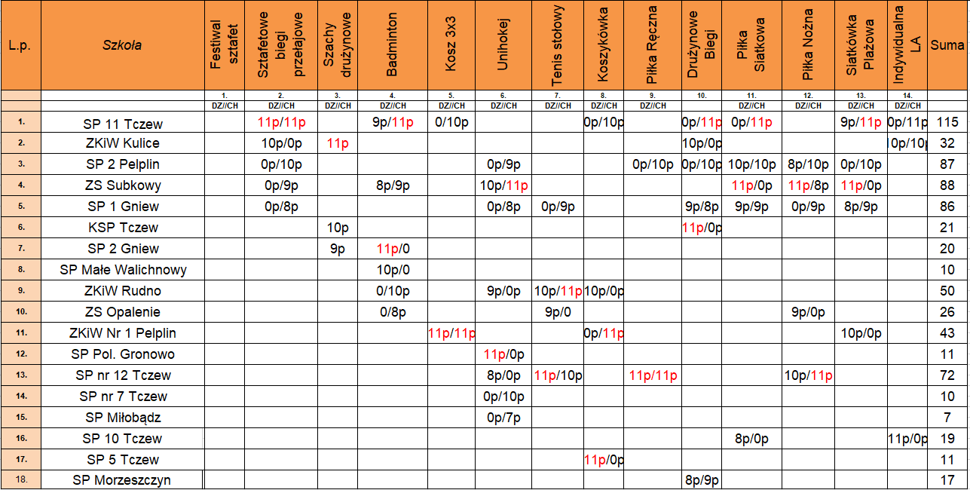
POWIATOWE CENTRUM SPORTU W TCZEWIE
Punktacja wg konkurencji
Rok szkolny 2021/2022

Slide 30
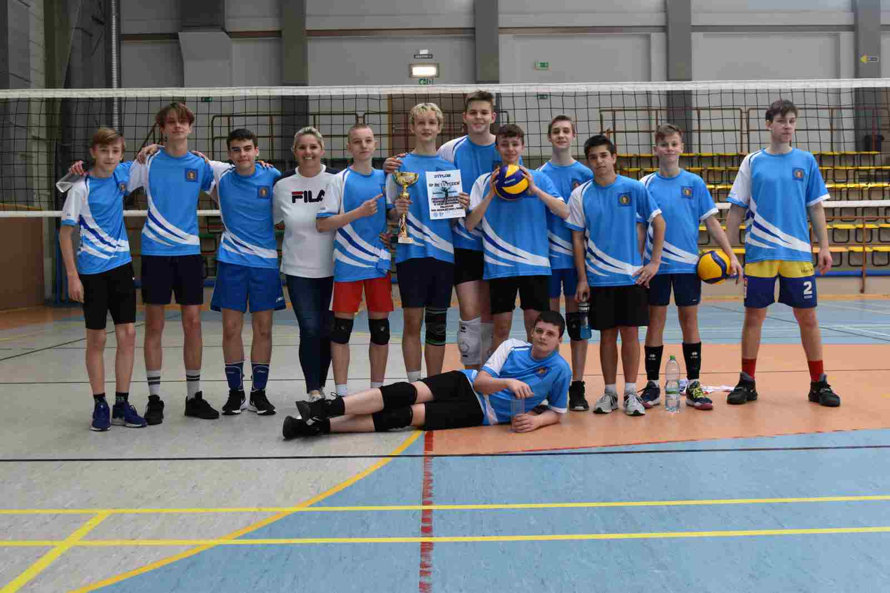
POWIATOWE CENTRUM SPORTU W TCZEWIE
SP NR 11 TCZEW
PIŁKA SIATKOWA CHŁOPCÓW – I MIEJSCE
Rok szkolny 2021/2022

Slide 31
POWIATOWE CENTRUM SPORTU W TCZEWIE
SP NR 11 TCZEW
SIATKÓWKA PLAŻOWA CHŁOPCÓW – I MIEJSCE
Rok szkolny 2021/2022

Slide 32
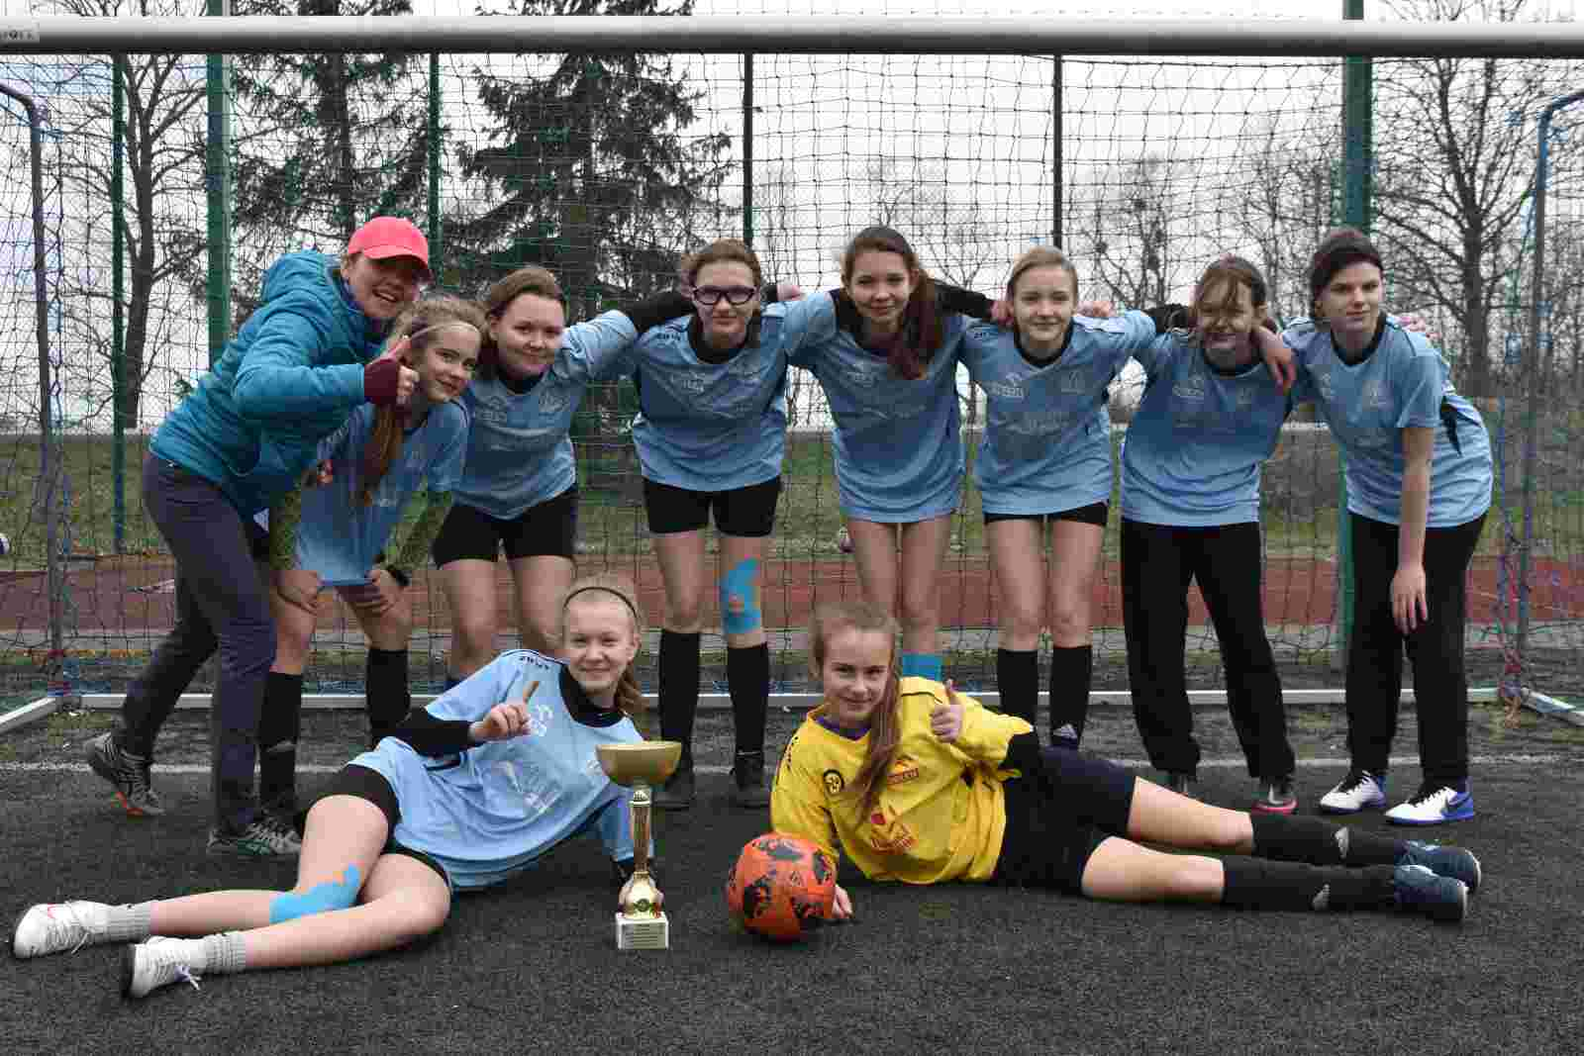
POWIATOWE CENTRUM SPORTU W TCZEWIE
ZS SUBKOWY
PIŁKA NOŻNA DZIEWCZĄT – I MIEJSCE
Rok szkolny 2021/2022

Slide 33
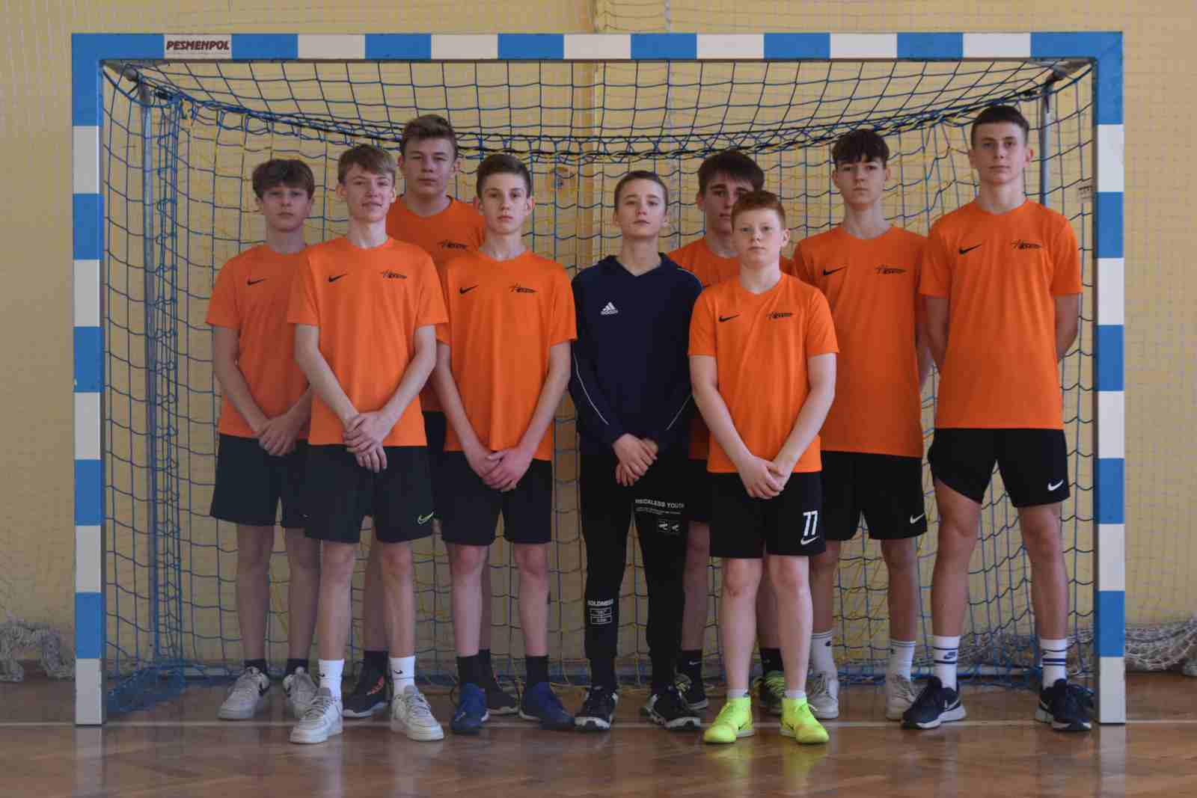
POWIATOWE CENTRUM SPORTU W TCZEWIE
SP NR 2 PELPLIN
PIŁKA RĘCZNA CHŁOPCÓW – II MIEJSCE
Rok szkolny 2021/2022

Slide 34
POWIATOWE CENTRUM SPORTU W TCZEWIE
LICEALIADA
Rok szkolny 2017/2018

Slide 35
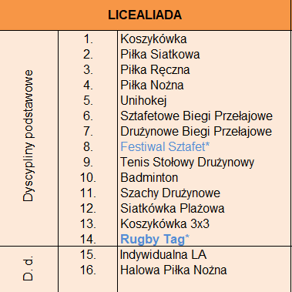
POWIATOWE CENTRUM SPORTU W TCZEWIE
Konkurencje
Rok szkolny 2021/2022

Slide 36
POWIATOWE CENTRUM SPORTU W TCZEWIE
3
MIEJSCE
ZSBiO Tczew
Rok szkolny 2021/2022

Slide 37
POWIATOWE CENTRUM SPORTU W TCZEWIE
2
MIEJSCE
II LO TCZEW
Rok szkolny 2021/2022

Slide 38
POWIATOWE CENTRUM SPORTU W TCZEWIE
1
MIEJSCE
I LO TCZEW
Rok szkolny 2021/2022

Slide 39
POWIATOWE CENTRUM SPORTU W TCZEWIE
KLASYFIKACJA MEDALOWA
I LO
Tczew
(271 pkt)
II LO
Tczew
(264 pkt)
ZSBiO
Tczew
(213 pkt)
Rok szkolny 2021/2022

Slide 40
POWIATOWE CENTRUM SPORTU W TCZEWIE
Klasyfikacja wg ilości punktów
Notes:
kmlkjlj

Slide 41
POWIATOWE CENTRUM SPORTU W TCZEWIE
Udział w zawodach
Notes:
kmlkjlj

Slide 42
POWIATOWE CENTRUM SPORTU W TCZEWIE
Ilość zwycięstw
Notes:
kmlkjlj

Slide 43
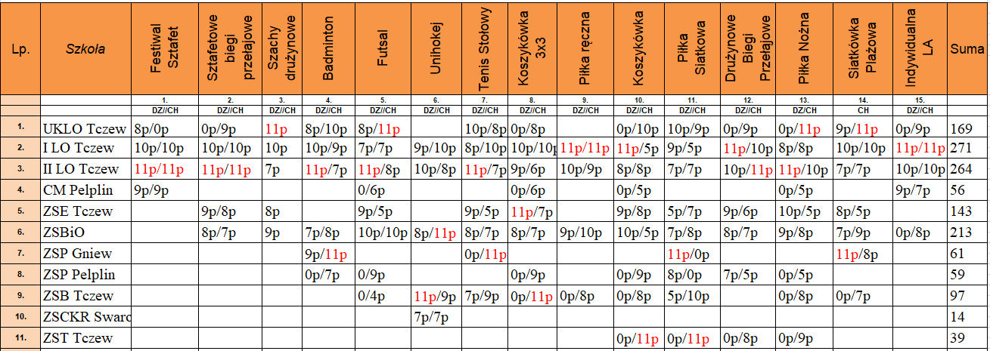
POWIATOWE CENTRUM SPORTU W TCZEWIE
Punktacja wg konkurencji
Rok szkolny 2021/2022

Slide 44
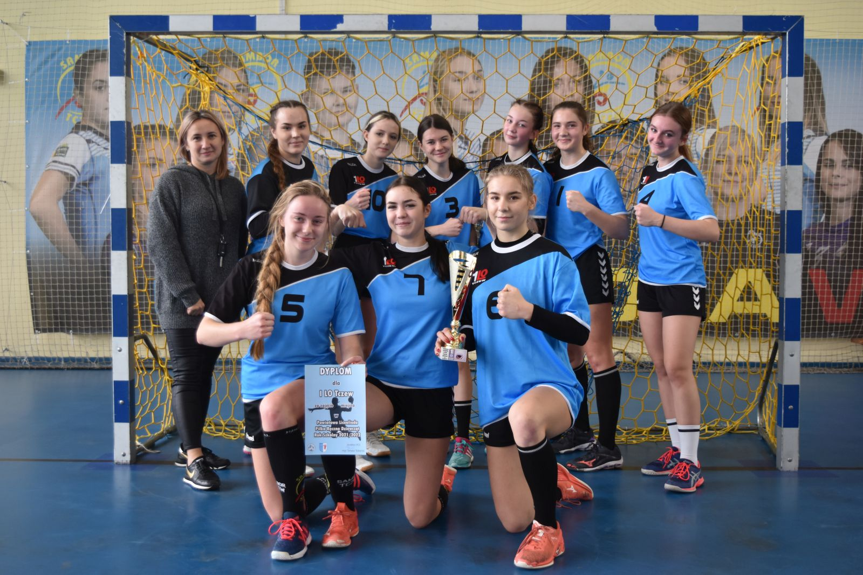
POWIATOWE CENTRUM SPORTU W TCZEWIE
I LO TCZEW
PIŁKA RĘCZNA DZIEWCZĄT – I MIEJSCE
Rok szkolny 2021/2022

Slide 45
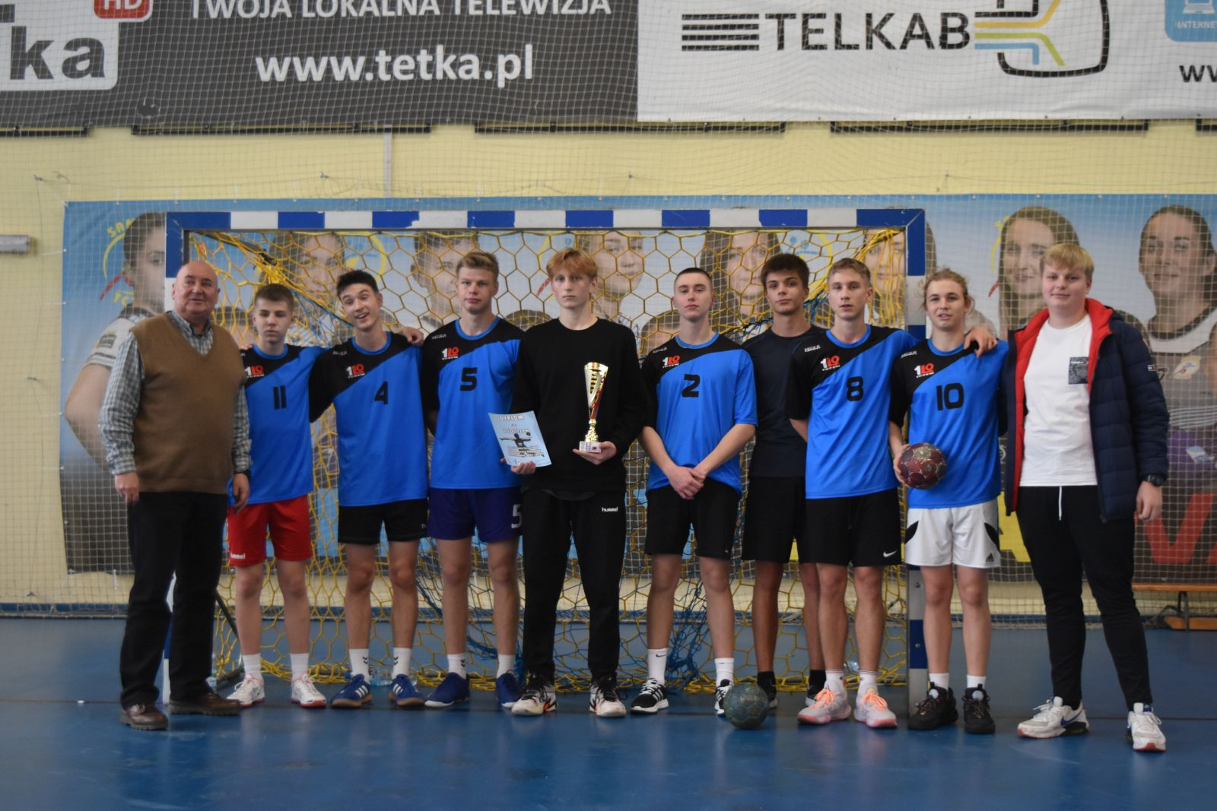
POWIATOWE CENTRUM SPORTU W TCZEWIE
I LO TCZEW
PIŁKA RĘCZNA CHŁOPCÓW – I MIEJSCE
Rok szkolny 2021/2022

Slide 46
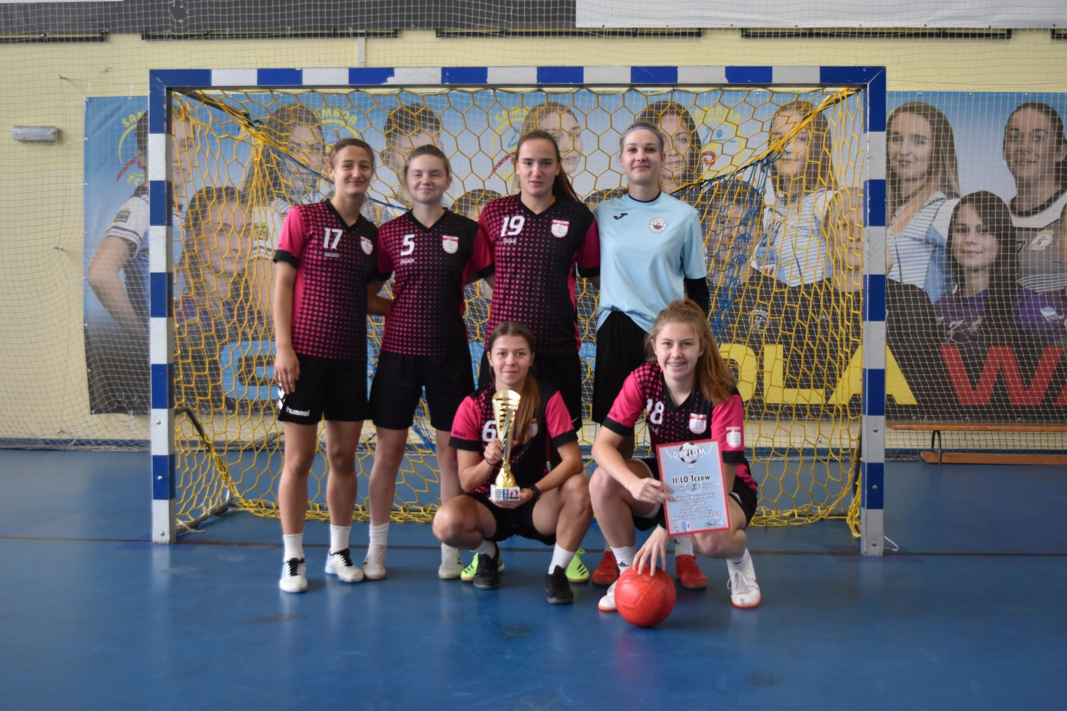
POWIATOWE CENTRUM SPORTU W TCZEWIE
II LO TCZEW
FUTSAL DZIEWCZĄT– I MIEJSCE
Rok szkolny 2021/2022

Slide 47
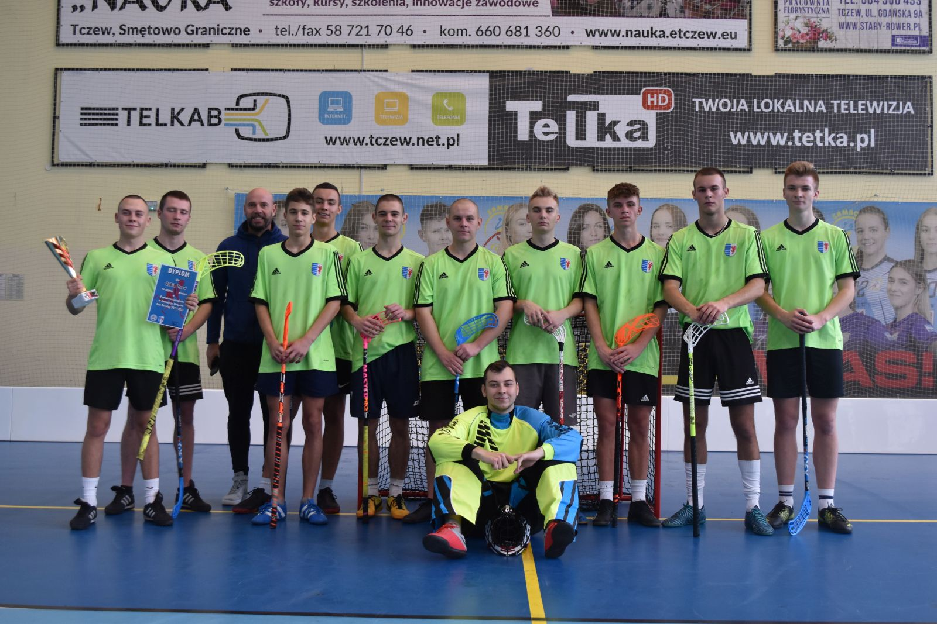
POWIATOWE CENTRUM SPORTU W TCZEWIE
ZSBiO TCZEW
UNIHOKEJ CHŁOPCÓW – I MIEJSCE
Rok szkolny 2021/2022

Slide 48
POWIATOWE CENTRUM SPORTU W TCZEWIE
Dziękuję za uwagę
Dyrektor
Powiatowego Centrum Sportu w Tczewie
Tomasz Tobiański
Tel. 502-454-754
E-mail: dyrektor@pcs.tczew.pl
Tczew, dnia 22.06.2022 rok

